Slide 1
웹페이지 구축을 위한
Javascript
301.DOM 활용
이호진

Slide 2





01[HTML+CSS+ JAVASCRIPT]
실습

Slide 3
[실습] 나만의 도서 목록 프로그램 만들기
구입한 책을 목록 형태로 기록하고 [삭제] 버튼을 클릭하면 목록에서 삭제하기
단, 여기에서 만드는 예제는 웹 브라우저 화면을 새로 고침하면 입력한 자료가 사라진다.
여기에서는 항목이 정상적으로 추가되고 삭제되는지만 연습해 보자.

Slide 4
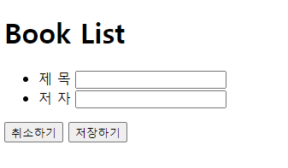
<div id="container">
<h1>Book List</h1>
<form>
<ul id="bookInfo">
<li>
<label for="title">제 목</label>
<input type="text" id="title">
</li>
<li>
<label for="author">저 자</label>
<input type="text" id="author">
</li>
</ul>
<button type="reset">취소하기</button>
<button id="save">저장하기</button>
</form>
<ul id="bookList"></ul>
</div>
마크업하기
07\booklist.html
폼을 사용해 책 정보를 입력한다.
목록을 사용해 입력한 책 정보를 표시한다.

Slide 5
CSS 작성하기
css\booklist.css 파일 만들고, boolist.html에 연결하기
* {
margin:0;
padding:0;
box-sizing: border-box;
}
#container{
margin:50px auto;
width:600px;
padding:10px 20px;
}
ul {
list-style: none;
}
#bookInfo {
margin-top:40px;
}
#bookInfo li {
font-size:1em;
line-height: 3;
}
#bookInfo label {
display:inline-block;
width:50px;
}
#bookInfo input {
width:450px;
padding:5px;
}
button {
width:150px;
margin:20px 55px;
font-size:1em;
padding:5px 10px;
}
#bookList {
width:500px;
margin-top:80px;
position:relative;
}

Slide 6
js 작성하기
폼에 있는 텍스트 필드 요소를 가져오고 책 정보가 표시될 영역도 가져온다.
[save] 버튼에 click을 위한 이벤트 리스너를 연결한다.
const title = document.querySelector("#title"); // '제목' 정보
const author = document.querySelector("#author"); // '저자' 정보
const save = document.querySelector("#save"); // [저장하기] 버튼
const bookList = document.querySelector("#bookList"); // 정보가 표시될 영역
save.addEventListener("click", (e) => { // [저장하기] 버튼을 클릭하면?
});

Slide 7
js 작성하기
3) [저장하기] 버튼을 클릭하면 '제목'과 '저자' 필드에 입력된 내용을 가져와서
4) bookList 영역에 <li> 태그와 함께 추가한다.
save.addEventListener("click", (e) => {
const item = document.createElement("li");
item.innerHTML = `
${title.value} - ${author.value}
<span id="delButton">삭제</span>
`;
bookList.appendChild(item);
});

Slide 8
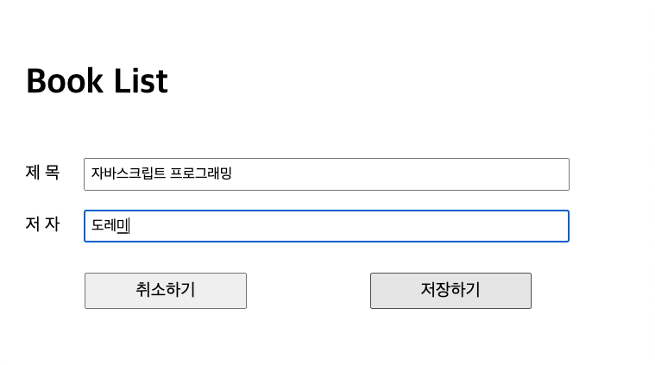
브라우저로 확인하기
책 제목과 저자를 입력하고 [저장하기] 버튼을 클릭하면 내용이 그대로 사라져 버린다. 왜?
폼에 있는 버튼을 클릭하면 폼의 정보를 서버로 보내는 것이 기본 동작이기 때문에, 그 정보를 서버로 보냈다고 생각하고 화면을 새로 고친다.
→ 기본 동작이 실행되지 않도록 해야 한다.

Slide 9
js 작성하기
버튼을 클릭했을 때의 기본 동작을 취소하기 위해, 이벤트 리스너 안에 소스 추가
save.addEventListener("click", (e) => {
e.preventDefalut(); // 폼의 버튼을 클릭했을 때 서버로 보내지 않도록
const item = document.createElement("li");
item.innerHTML = `
${title.value} - ${author.value}
<span id="delButton">삭제</span>
`;
bookList.appendChild(item);
});

Slide 10
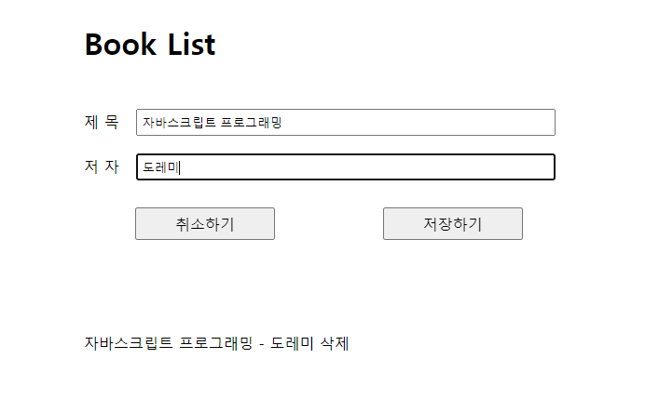
브라우저로 확인하기
책 제목과 저자를 입력하고 [저장하기] 버튼을 클릭한다.
결과 화면에 내용은 나타나는데, 폼 입력 필드에 입력한 내용이 그대로 남아 있다.

Slide 11
js 작성하기
폼의 내용이 화면에 표시된 후 텍스트 필드 안의 내용을 지운다.
save.addEventListener("click", (e) => {
e.preventDefalut();
……
bookList.appendChild(item);
title.value = "";
author.value = "";
});

Slide 12
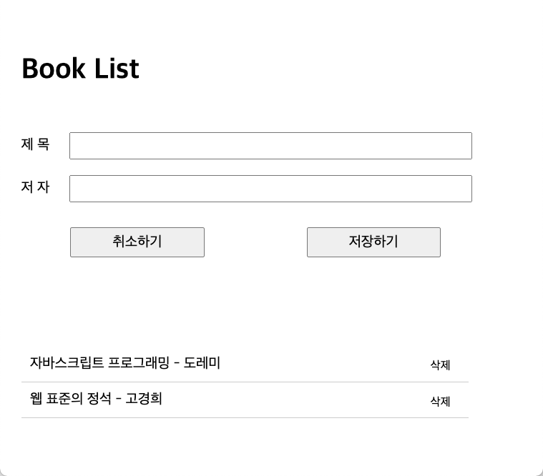
CSS 작성하기
결과 화면의 스타일 만들기
#bookList li {
font-size:1em;
padding:10px;
border-bottom:1px solid #ccc;
}
#delButton:hover {
cursor:pointer;
}
#delButton {
padding:5px 10px;
font-size:0.8em;
position:absolute;
right:10px;
}

Slide 13
js 작성하기 – ‘삭제’ 버튼 클릭했을 때 항목 삭제하기
목록을 추가한 후에 삭제할 수 있기 때문에 [저장하기] 버튼과 연결된 이벤트 리스너에 연결해서 작성한다.
화면에 있는 [삭제] 버튼을 모두 가져온 후 반복문을 통해 click 이벤트가 발생한 것이 있는지 확인한다.
save.addEventListener("click", (e) => {
e.preventDefault();
......
const delButtons = document.querySelectorAll("#delButton");
for (let delButton of delButtons) {
}
});

Slide 14
js 작성하기 – ‘삭제’ 버튼 클릭했을 때 항목 삭제하기
save.addEventListener("click", (e) => {
e.preventDefault();
......
const delButtons = document.querySelectorAll("#delButton");
for (let delButton of delButtons) {
delButton.addEventListener("click", function () {
this.parentNode.parentNode.removeChild(this.parentNode);
});
}
});

Slide 15
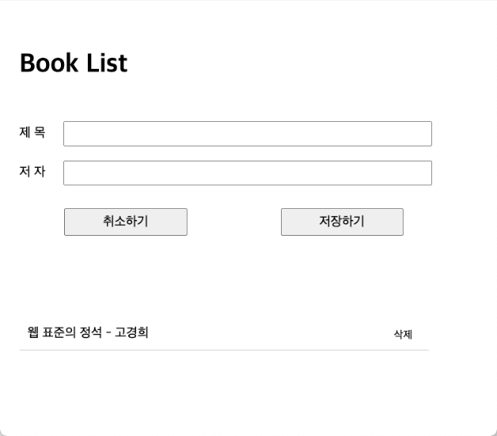
브라우저로 확인하기
책 제목과 저자를 입력하고 [저장하기] 버튼을 클릭한다.
책 목록에서 ‘삭제‘ 버튼을 클릭하고 해당 항목이 삭제되는지 확인한다.

Slide 16
01[HTML+CSS+ JAVASCRIPT]
문서 객체모델

Slide 17
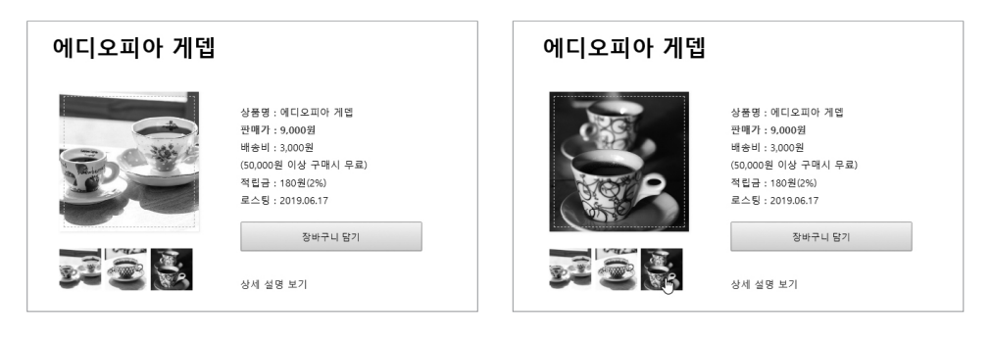
[미리보기] 선택한 상품 이미지 표시하기

Slide 18
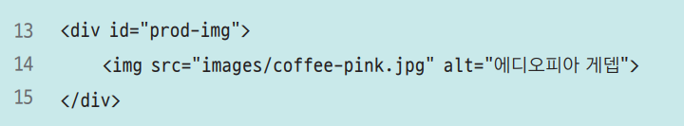

태그 속성에 접근하기 및 수정하기
getAttribute( ) – 태그의 속성에 접근해서 값을 가져옴
setAttribute( ) – 태그의 속성 값을 지정함
속성값 가져오기
속성값 수정하기

Slide 19
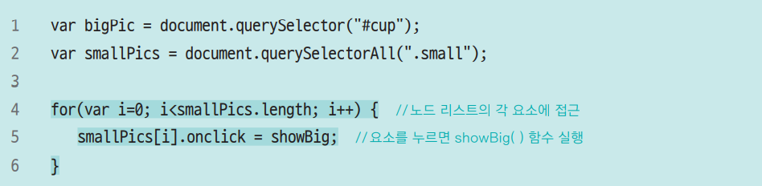
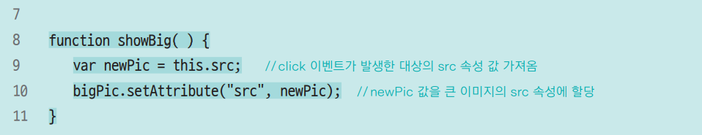
선택한 상품 이미지 표시하기

Slide 20
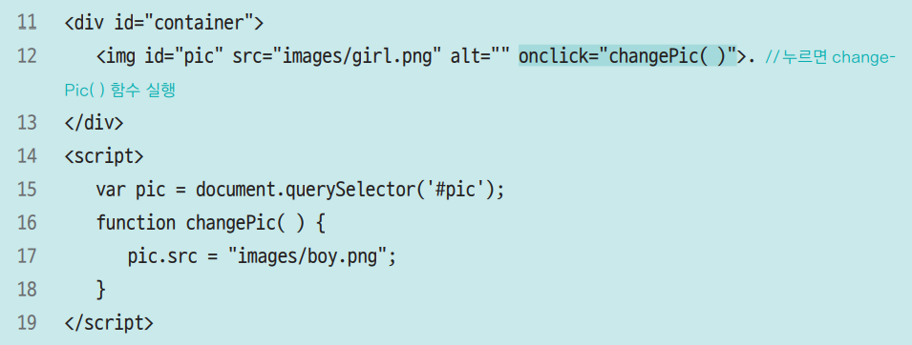
DOM에서 이벤트 처리하기
HTML 태그 안에서 이벤트 처리기 연결하기

Slide 21
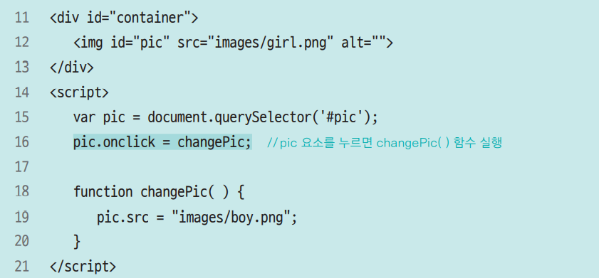
DOM에서 이벤트 처리하기
DOM 요소에 이벤트 처리기 연결하기

Slide 22
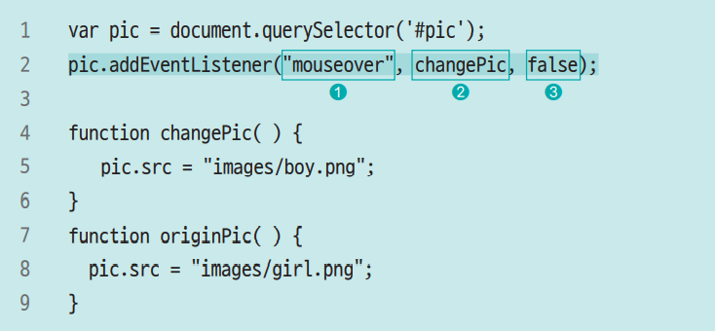
DOM에서 이벤트 처리하기
addEventListener() 사용하기
이벤트 유형 : 처리할 이벤트 유형 지정. “on”을 붙이지 않는다.
함수 : 이벤트가 발생했을 때 실행할 명령 또는 함수
캡처 여부 : 이벤트를 캡처링할지 여부. 기본 값 false

Slide 23
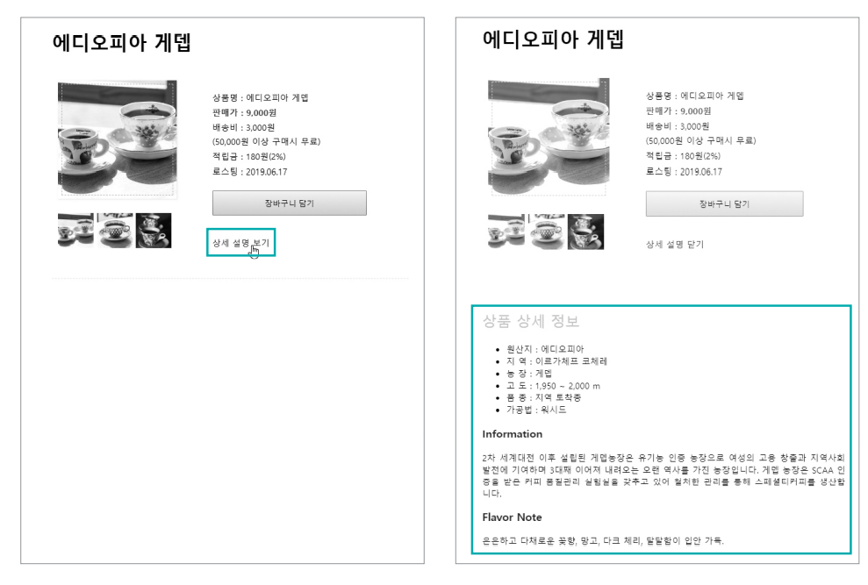
[미리보기] 상세 설명 보기/닫기 버튼
버튼 클릭하면
화면에 없던 내용이 나타남
버튼 내용이 바뀜

Slide 24


웹 요소의 스타일 가져와서 수정하기
DOM으로 CSS 속성에 접근하고 수정하기
style 속성 다음에 속성 이름 작성
텍스트 스타일 바꾸려면 (요소).style.color
background-color처럼 두 단어로 된 속성은 backgroundColor처럼 사용

Slide 25
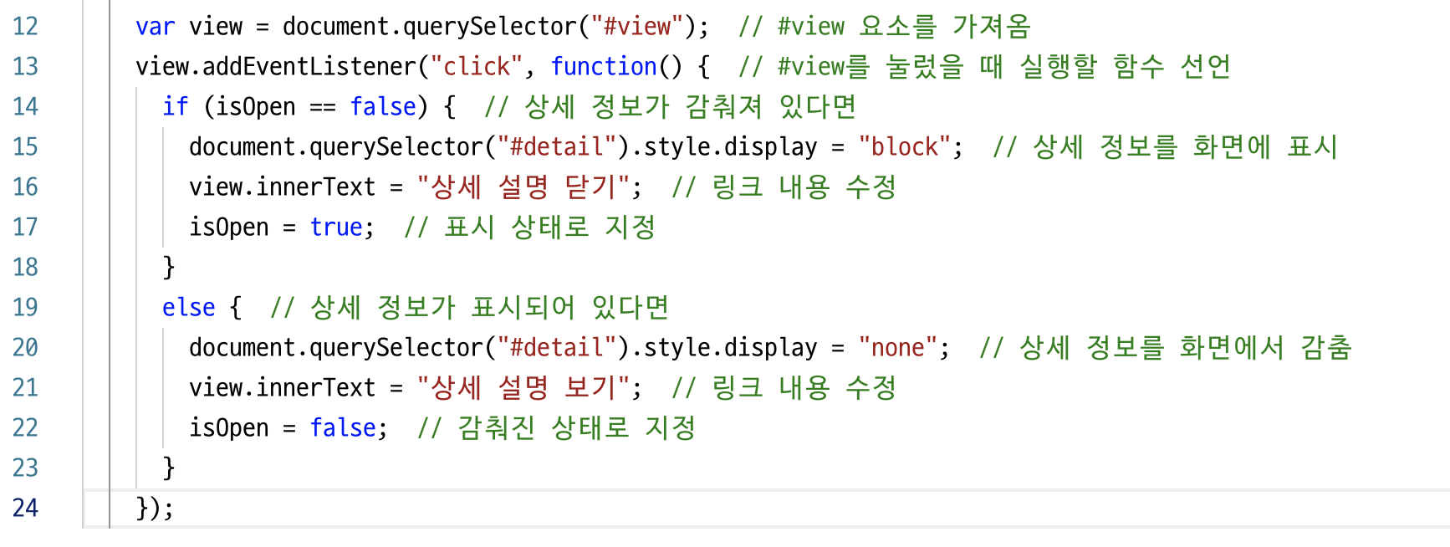
웹 요소의 스타일 가져와서 수정하기
웹 요소를 화면에 표시하기 / 감추기 - CSS display 속성 사용

Slide 26
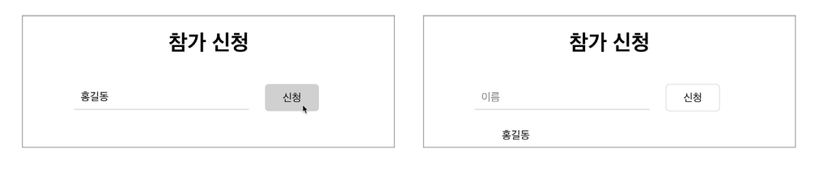
[미리보기] 참가 신청 명단 표시하기

Slide 27
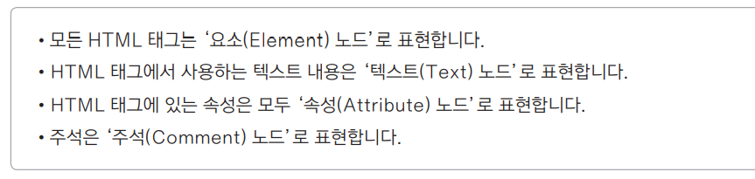
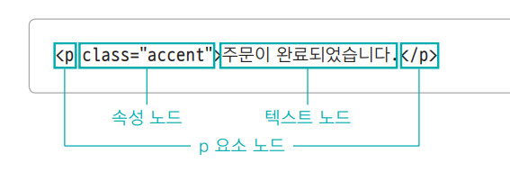
DOM 트리와 노드

Slide 28
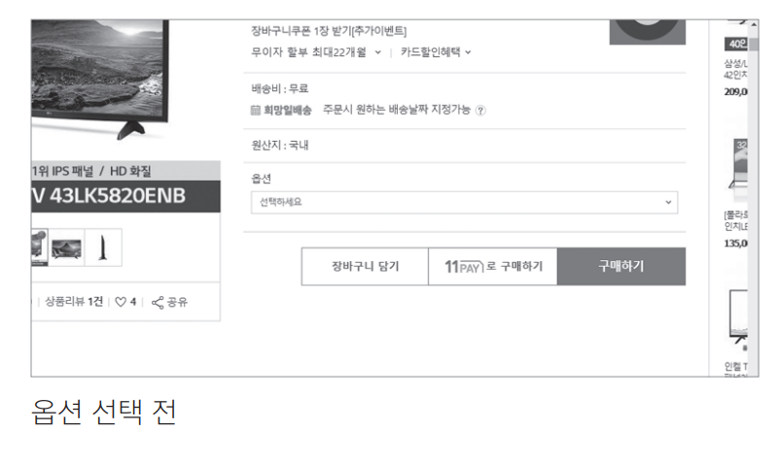
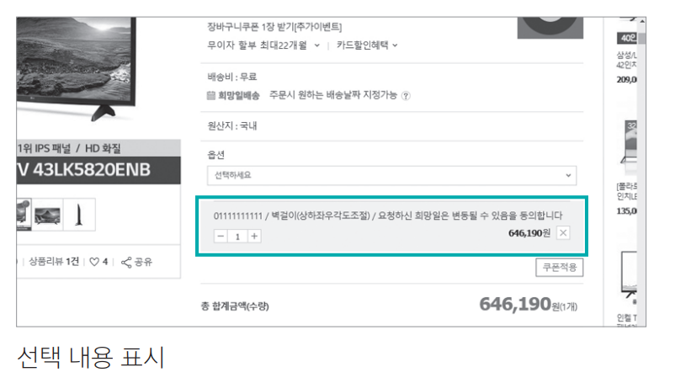
DOM에 요소 추가하기

Slide 29
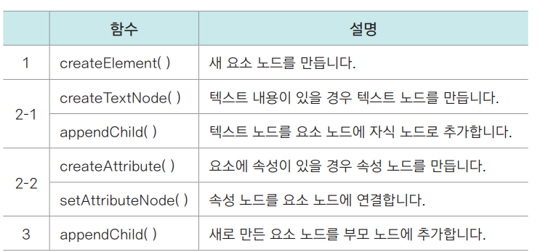
DOM에 요소 추가하기
새로운 노드를 만들거나 부모 노드에 연결할 때

Slide 30
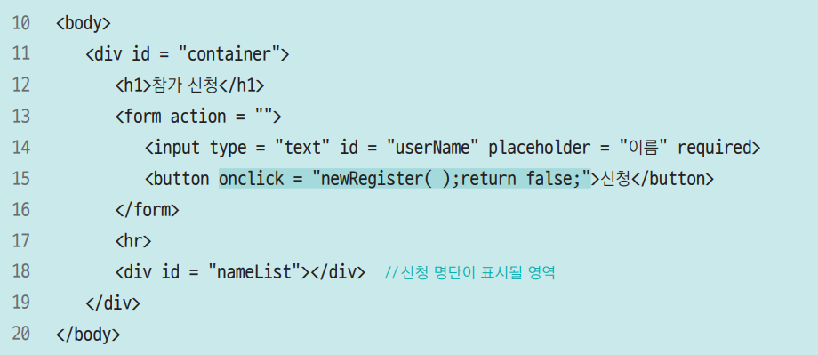
버튼에 이벤트 처리 함수 연결

Slide 31
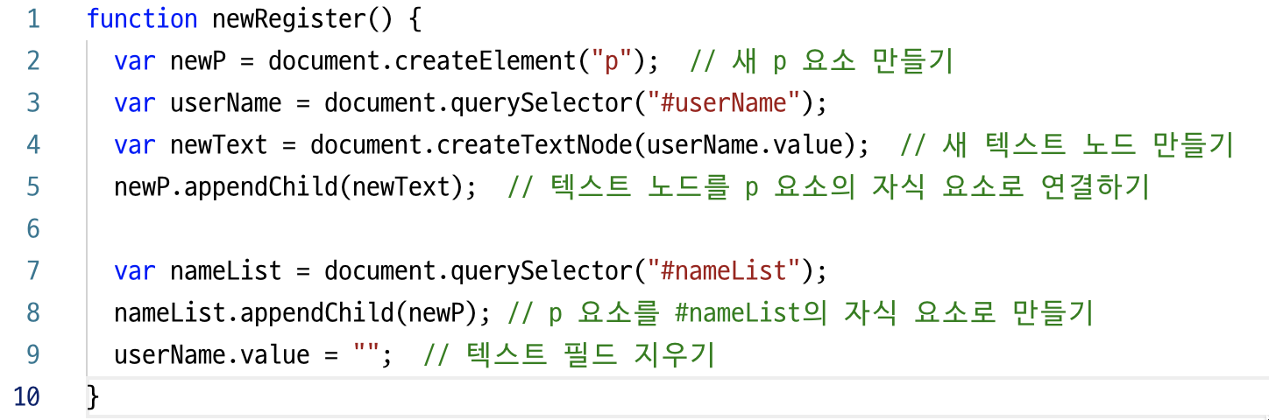
노드 추가 & 표시

Slide 32
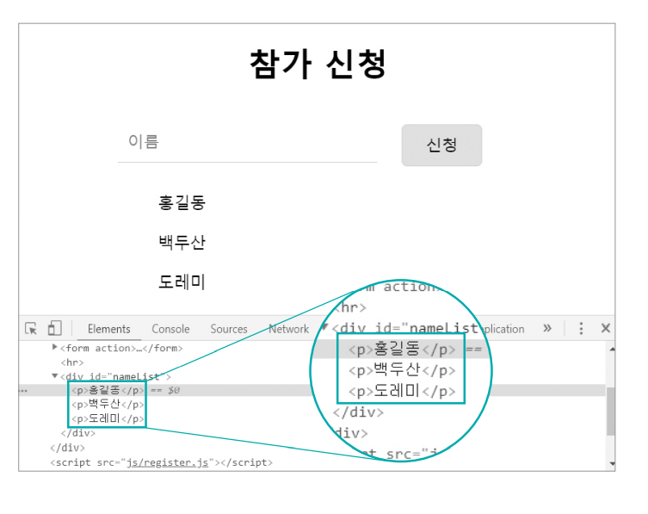
노드 추가 & 표시

Slide 33
노드 순서 바꾸기 & 삭제
hasChildNodes( ) 함수
특정 노드에 자식 노드가 있는지 확인하는 함수. 자식 노드가 있다면 true, 없다면 false 반환
childNodes 속성
현재 노드의 자식 노드를 가지고 있는 속성. 요소 노드 뿐만 아니라 빈 텍스트 노드도 자식으로 인식.
children 속성
현재 노드의 자식 노드 중 요소 노드만 가지고 있는 속성

Slide 34
노드 순서 바꾸기 & 삭제
insertBefore( ) 함수
부모 노드에 자식 노드를 추가할 때 기준 노드를 지정하고 그 앞에 자식 노드 추가
removeChild( ) 함수와 parentNode 속성
노드는 스스로 자신을 삭제할 수 없기 때문에 부모 노드에 접근한 후 부모 노드에서 삭제해야 함.
parentNode 속성 – 현재 노드의 부모 노드 정보를 가지고 있는 속성
removeChild( ) 함수 - 부모 노드에서 자식 노드를 삭제하는 함수

Slide 35
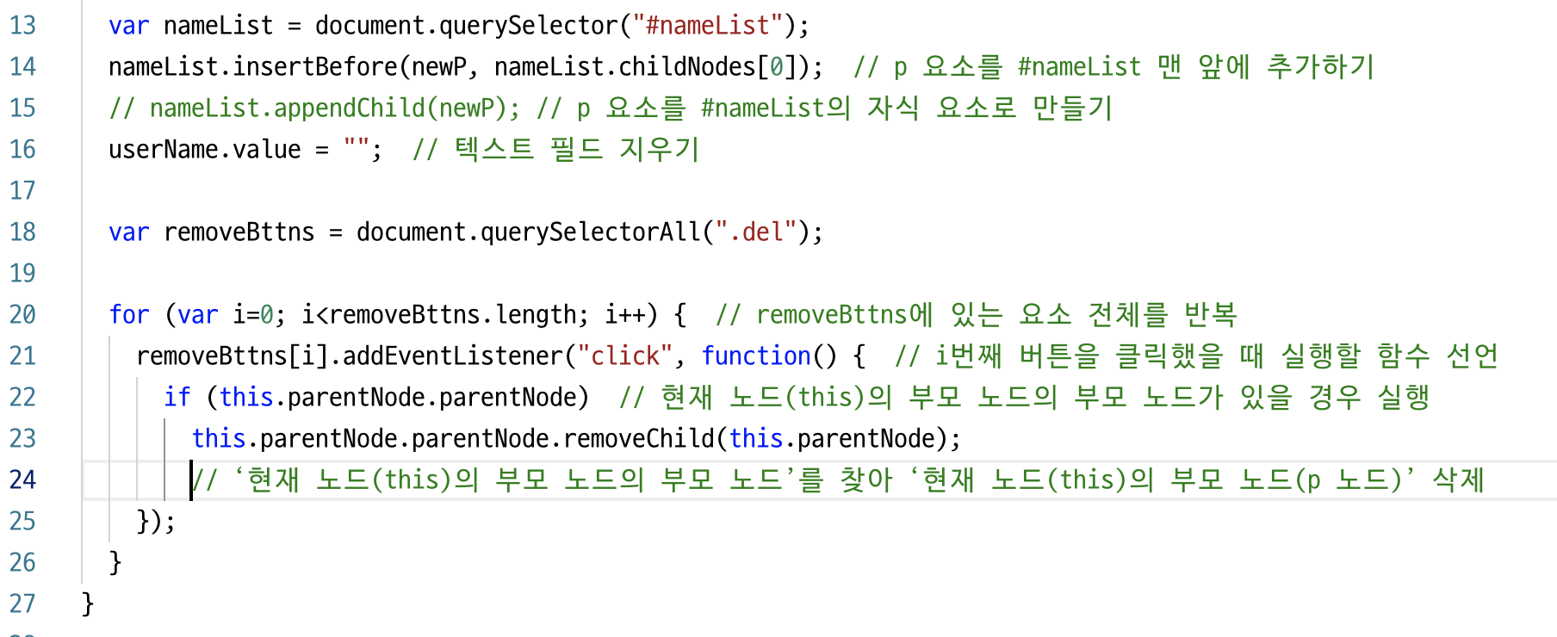
노드 순서 바꾸기 & 삭제

